Slide 1
ロボットアームの順運動学: C++によるコーディング Robot Arm Forward Kinematics: C++ Coding 成瀬継太郎（会津大） Keitaro Naruse (Univ. of Aizu)
まとめ
EigenとC++による順運動学関数のコーディング
Summary
C++ coding of a forward kinematics function with Eigen

Slide 2
ロボットアームの順運動学関数のC++コーディング C++ Coding of Forward Kinematics Function of Robot Arm
目的：ロボットアームの順運動学をC++の関数として実装する
引数：関節角度ベクトル
戻り値：姿勢行列（各列が各関節の姿勢を表す）
行列とベクトルを使ったコードになるため，外部ライブラリとしてEigenを導入する
Objective: To implement a C++ function to solve forward kinematics of a robot arm
Argument: A joint angle vector
Return: A pose matrix, in which a column represents a pose of a joint
We introduce an external library called Eigen, which can handle the linear algebra such as matrices and vectors

Slide 3
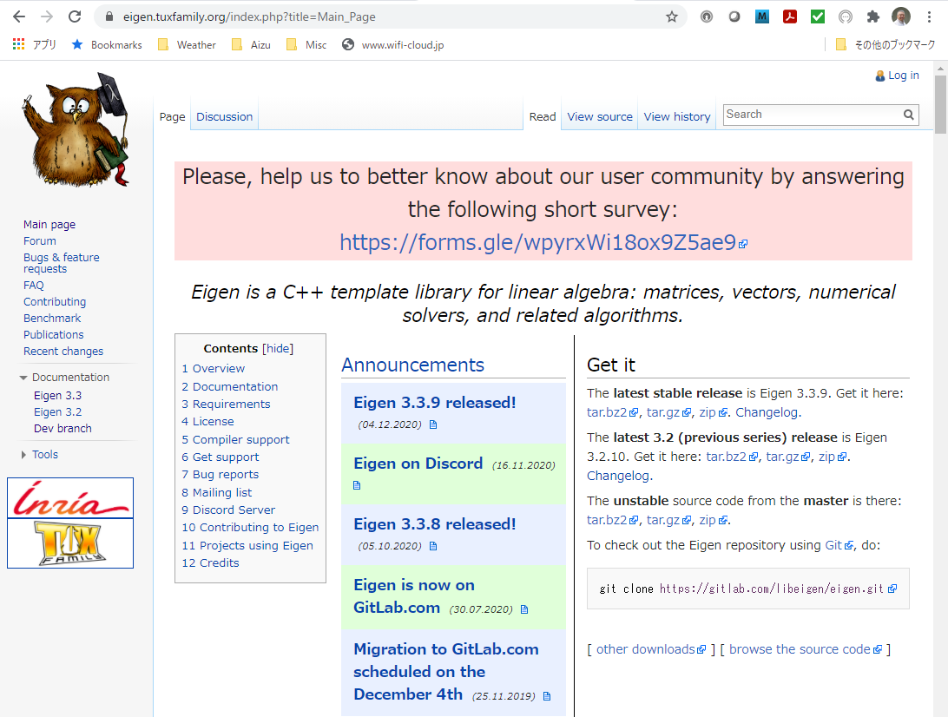
Eigenの導入 Introduction of Eigen
Eigenは線形代数のためのC++のテンプレートライブラリ．行列，ベクトル，数値解法，関連アルゴリズムが利用可能
簡単な導入：ヘッダファイルをインクルードするだけで，外部ライブラリをリンクする必要がない
Eigen is a C++ template library for linear algebra: matrices, vectors, numerical solvers, and related algorithms.
Easy to introduce: Just include header files, and no need to specify external libraries, because it is a template library.
Linuxへのインストール方法 / Linux install
sudo apt install libeigen3-dev
Eigen is installed at /usr/include/eigen3/
Just g++ as you do in a regular C++ source code
Eigen site: https://eigen.tuxfamily.org/
ウィンドウズユーザへ，WSL/WSL2をインストールして，Linux上で開発することをお勧めします
Windows users: I recommend you install WSL/WSL2 and develop it in Linux

Slide 4
必要なインクルードファイルと順運動学関数 Required include files and forward kinematics function
コンソール出力のため
For console out
#include <iostream>
#include <cmath>
#include <eigen3/Eigen/Dense>
三角関数のため
For cos() and sin() out
Eigenによるベクトルと行列表現のため
For vectors and matrices with Eigen
Eigen::Matrix<double, 3, 4> fk(const Eigen::Vector3d& q)
戻り値：ロボットアームの姿勢 double型3*4行列 = 各姿勢が3要素(x,y,q) * 4姿勢
Return: A robot arm pose of a double 3*4 matrix = each pose has 3 components of (x,y,q) * 4 poses
引数：関節角度ベクトル double型3要素ベクトル
Argument: A joint angle vector of 3 double components
Code is available at https://github.com/keitaronaruse/Naruse-robotics-tutorial/blob/main/src/cpp/fk-3link-planar.cc

Slide 5
Eigen::Matrix<double, 3, 4> fk(const Eigen::Vector3d& q)
{

